Slide 1
비식별화
De-identification
팀 장 김 신 학
팀원노 설
이 동 선
이 동 욱
최 민 영
최 지 훈
SIXTH-SENSE

Slide 2
CONTENTS
01 02 03 04 05 06
배경 및 개요
비식별 조치란?
유사서비스
비식별화 방법
및 적정성 평가
핵심 기능
시나리오
추후 과제

Slide 3
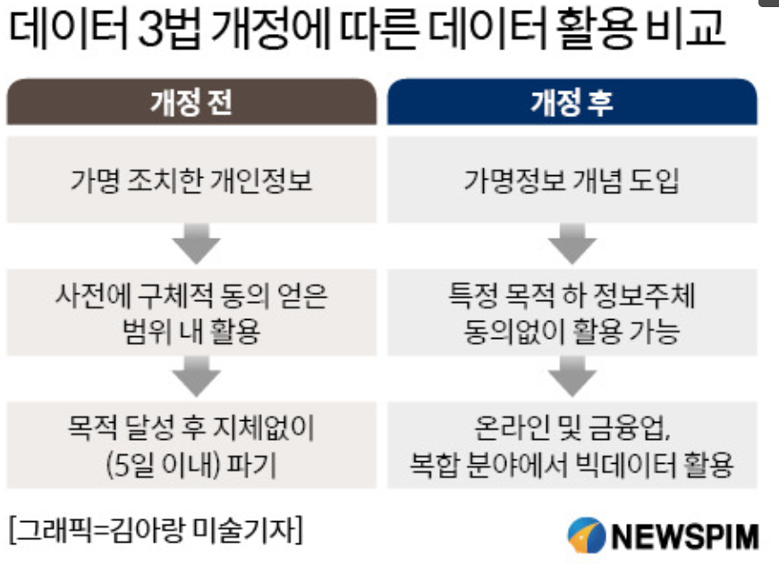



01
“ ”
배경
그 외, 활용 가능 분야
머니투데이 http://a.msn.com/01/ko-kr/BBYOles?ocid=st (2020.01.10)
뉴스핌 http://m.newspim.com/news/view/20191028000925 (2019.10.29)
공익적 기록 보전
과학적 연구
통계작성

Slide 4



01
“ ”
핵심 서비스
데이터 공유
(API 및 파일제공)
데이터 검증
비식별화

Slide 5





02
“ ”
비식별 조치란?
개인정보 식별
요소를 제거
개인정보
(식별자, 속성자)
데이터 셋
(정보집합물)
출처 개인정보 비식별 조치 가이드라인

Slide 6
02
비식별화 조치 단계
1단계
(사전검토)
2단계
(비식별 조치)
3단계
(적정성 평가)
4단계
(사후 관리)
적정성 평가
YES
비식별 정보
개인정보
개인식별
요소 제거
NO
특정 개인을 알아 볼 수 있는 정보
개인정보가 아닌 정보
출처 개인정보보호 종합포털
Notes:
http://www.zdnet.co.kr/view/?no=20190717213635

Slide 7
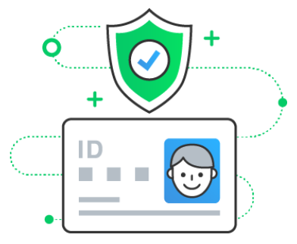

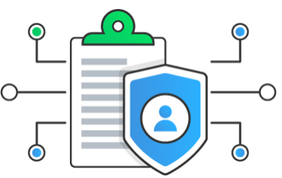

03
유사 서비스
효율적인 빅데이터 활용
- 신뢰할 수 있는 빅데이터 사용 환경 구축,
컴플라이언스 완벽 대응
- 개인정보 비식별 조치 가이드라인에 대응할 수 있는 비식별 기술을 제공,
출처 https://www.fasoo.com/products/analyticdid
다양한 프라이버시 모델 제공.
- 각종 데이터의 성격, 유형, 활용 목적에 따라 다양한 프라이버스 모델 제공,
Notes:
= https://www.fasoo.com/products/analyticdid

Slide 8
03
유사 서비스
ARX Data Anonymization Tool
비식별화를 수행하는 Java 기반 오픈소스 프로그램 (http://arx.deidentifier.org)
1. Raw Data를 Import (CSV, Excel, Database 형식)
2. 데이터 변환모형과 (interval, ordering, masking)
3. 프라이버시 모형을 설정 (KLT)
1
Configure
출처 한국정보화진흥원 개인정보 비식별화 (De-identification)
Notes:
= https://www.fasoo.com/products/analyticdid

Slide 9
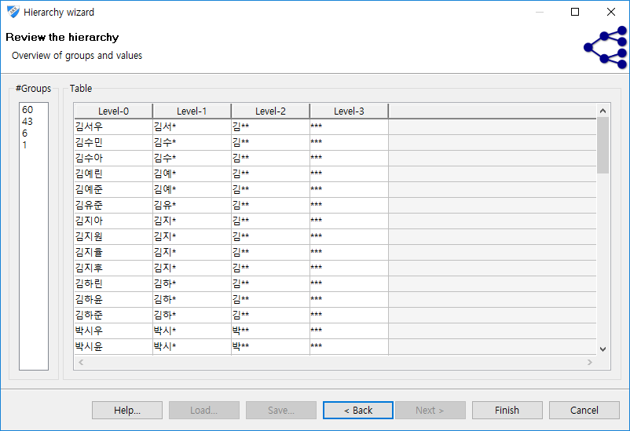
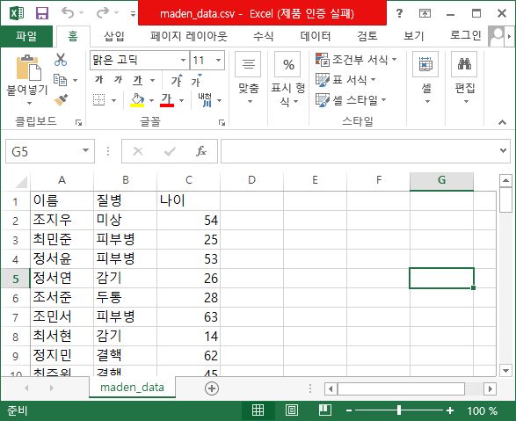
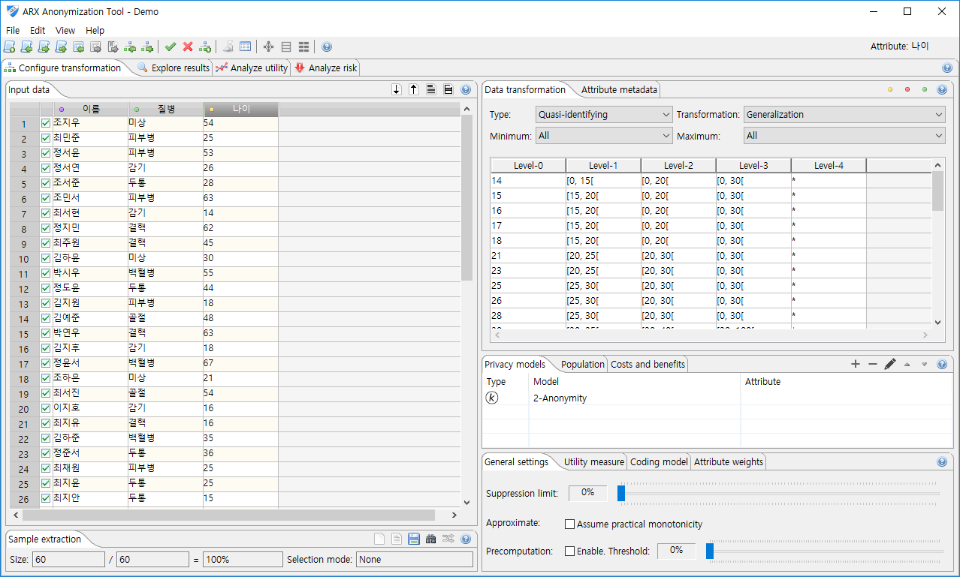
03
유사 서비스
ARX 1 - Configure
이름
masking
출처 한국정보화진흥원 개인정보 비식별화 (De-identification)
CSV, Excel, Database
나이
Aggregation
Notes:
= https://www.fasoo.com/products/analyticdid

Slide 10
03
유사 서비스
ARX Data Anonymization Tool
비식별화를 수행하는 Java 기반 오픈소스 프로그램 (http://arx.deidentifier.org)
1. Raw Data를 Import (CSV, Excel, Database 형식)
2. 데이터 변환모형과 (interval, ordering, masking)
3. 프라이버시 모형을 설정 (KLT)
1
Configure
2
Explore
설정된 모형을 만족하는 모든 가능한 변환을 도식화
출처 한국정보화진흥원 개인정보 비식별화 (De-identification)
3
Analyze
재식별화 가능성 등 위험수준을 분석
Notes:
= https://www.fasoo.com/products/analyticdid

Slide 11
CONTENTS
04
비식별화 방법 및 적정성 평가

Slide 12



04
“ ”
비식별화 방법
비식별조치 방법을 기준으로 데이터 비식별여부 확인
홍길동, 35세, 서울거주, 한국대 재학
임꺽정, 30대, 서울거주, 국제대 재학
가명처리
주민등록번호 940126-1234567
90년대생, 남자
홍길동 170cm , 임꺽정 178cm,
엘사 168cm, 이동욱 186cm
데이터삭제
*개인과 관련된 날짜 정보는 연단위 처리
소프트웨어학과 학생키 총합 : 702cm
평균키 : 175.5
총계처리
참고: 한국인터넷진흥원, ＂개인정보_비식별_조치_가이드라인”

Slide 13


04
“ ”
비식별화 방법
비식별조치 방법을 기준으로 데이터 비식별여부 확인
홍길동, 35세, 서울거주, 한국대 재학
홍길동, 35세, 서울거주, 한국대 재학
홍씨, 30 ~ 40세
홍00, 35세, 서울거주, 00대 재학
범주화
데이터 마스킹
참고: 한국인터넷진흥원, ＂개인정보_비식별_조치_가이드라인”

Slide 14



가능한 추론의 형태와 프라이버시 노출에 대한
정량적인 위험성을 규정 하는 방법
04
“ ”
비식별화 적정성 평가
한 개인이 K-1명의 다른 사람들과
구별되지 않음
각 블록이 적어도 L개의 다양한
민감 정보를 가지고 있음
출처 : RISS 비식별화 방식을 적용한 개인정보보호에 대한 연구 : 보건의료정보를 중심으로
동질 집단의 민감 정보의 분포와
전체 데이터에서의
분포 차이 통제
K-익명성 (K-anonymity)
L-다양성 (L-diversity)
T-근접성 (T-closeness)
Notes:
: k-익명성에서 k는 자연수로서 데이터 세트에서 동일한 데이터 값들을 가지는 레코드들의 수.
ex) k=3, 최소한 3개의 레코드들이 동일한 데이터 값들을 가지도록 한다는 의미.

Slide 15
CONTENTS
05
핵심기능
시나리오

Slide 16

05
“ ”
Data Format 표준화
전화번호
01012341234
06312351235
0631231234
021231234
전화번호
010-1234-1234
063-1235-1235
063-123-1234
02-123-1234
생년월일
19971005
1994-7-8
930705
1994.3.7
생년월일
1997-10-05
1994-07-08
1993-07-05
1994-03-07
Notes:
http://www.easycerti.com/?p=3522

Slide 17








05
“ ”
데이터 비식별 처리
YES
비식별 처리
저장
Json, Csv 파일
Cloud Computing 저장
비식별 Data
비식별 검증
비식별 Data
Cloud 저장
NO

Slide 18





05
“ ”
데이터 요청 시나리오
비식별
데이터 요청
제공
Client
서버
Key 발생
비 식별 Data
API 제공 및
엑셀파일 제공

Slide 19
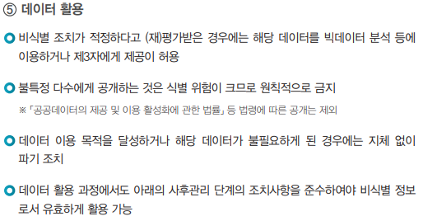
05
“ ”
데이터 공유 서버 제공
참고: 한국인터넷진흥원, ＂개인정보_비식별_조치_가이드라인”
Notes:
박영수, "개인정보 비식별 조치 가이드라인", 한국인터넷진흥원, p.13
박영수, "개인정보 비식별 조치 가이드라인", 한국인터넷진흥원, p.69

Slide 20
CONTENTS
06
추후 과제

Slide 21
06
“ ”
추후 과제
비식별 정보 안전 조치
비식별 조치된 정보가 유출되는 경우 다른 정보와 결합하여 식별될 우려가 있으므로
필수적인 보호조치 이행(관리적·기술적 보호조치)
비식별 정보 유출 시 유출 원인 분석 및 추가 유출 방지를 위해
유출된 비식별 정보의 회수·파기
참고: 개인정보보호 종합 포털 https://www.privacy.go.kr/edu/inf/6.do

Slide 22



06
“ ”
추후 과제
일정 기간 이후 인증키 만료
유출된 비식별 정보의
회수 · 파기
비식별 정보 안전 조치

Slide 23


06
“ ”
추후 과제
회수 방법
파기 방법
KEY 값 혹은 토큰의 유효기간 설정
개인정보를 복구, 재생할 수 없도록 조치
출처 개인정보 비식별 조치 가이드라인 14P
빅데이터 활용을 위한 비식별화 기술 활용 안내서 85p(한국정보화진흥원)
Notes:
회수 방법 고민중이라고 추후 설명으로 넘기는 page

Slide 24
THANK
YOU
Q&A

